Slide 1
Тема: Дидактическая игра как средство развития детей - инвалидов.
Составила: Иванова А.И.- учитель обучения на дому

Slide 2
Идея опыта:
Развитие и коррекция интеллектуальной и личностной сфер учащихся с инвалидностью посредством дидактической игры.

Slide 3
"Игра - это искра, зажигающая огонёк пытливости и любознательности".
В.А.Сухомлинский.
Познавательная потребность:
высокий уровень – нет;
средний уровень – 60%.;
низкий уровень – 40%;

Slide 4
Определение доминирования
познавательных или игровых мотивов ребенка:
- познавательный мотив – 24,3%;
- игровой мотив – 75,7%.

Slide 5
Ведущая педагогическая идея.
Ведущая идея педагогического опыта заключается в необходимости расширения использования разнообразных игровых методик с целью развития познавательных интересов и личностных качеств обучающихся с инвалидностью через дидактические игры.
Игровая технология обучения, на мой взгляд, является наиболее эффективной в плане развития познавательных интересов у обучающихся с инвалидностью и позволяет успешно решать следующие педагогические задачи:
• развитие интереса к учебе;
• облегчение процесса усвоения учебного материала;
• обеспечение психологического комфорта процесса обучения;
• развитие творческих способностей школьников;
• предоставление возможностей для самореализации, самовыражения личности.

Slide 6
В процессе работы над темой рассматриваются понятия:
- познавательный интерес; - игровая задача;
- мотив; - дидактическая игра;
- игровой замысел; - дидактическая задача;
- игровые правила; - игровые действия.

Slide 7
Все дидактические игры делятся на три основных вида:
- прямого дидактического воздействия, в которых педагог действует совместно с учащимися в роли одной из играющих сторон;
- опосредованного дидактического воздействия, когда педагог находится «вне игры» в качестве наблюдателя или болельщика;
- смешанного дидактического воздействия, когда педагог участвует в игре в роли ведущего, арбитра и консультанта.

Slide 8
Цели и задачи педагогической деятельности.
Целью педагогической деятельности является обучение, развитие и воспитание обучающихся на основе использования различных игровых методик с целью развития познавательных интересов у обучающихся с инвалидностью, их личностных качеств.
Достижение планируемых результатов предполагает решение следующих задач:
- введение в педагогическую практику коррекционно-развивающей работы учителя использования разнообразных игровых методик как средства развития познавательных интересов обучающихся с инвалидностью.
Говоря о целях организации совместной работы и игры детей, имеется в виду дать каждому ребенку:
- эмоциональную поддержку, без которой многие школьники не могут добровольно включиться в общую работу группы;
- возможность утвердиться в себе, попробовать свои силы в микроспорах;
- опыт выполнения тех рефлексивных функций, которые составляют основу умения учиться: цель - планирование - рефлексия.

Slide 9
можно выделить несколько типов дидактических игр, сгруппированных по виду деятельности учащихся.
- Игры - путешествия.
- Игры - поручения.
- Игры - предположения.
- Игры - загадки.
- Игры - беседы (игры-диалоги).

Slide 10
Игра-экскурсия по теме "Ориентация в пространстве".
Занятие проводится на свежем воздухе или в помещении, которое позволит назвать большое количество предметов в любом названном учителем направлении: слева, справа, сзади, спереди, вверху, внизу, перед, за. Класс разбивается на 2 команды, которые попеременно называют предметы, расположенные в заданном направлении. Команда, которая не смогла назвать предмет, отдает фант. В конце игры фанты разыгрываются. В процессе игры желательно несколько раз менять местоположение команд, что позволит рассмотреть положение предметов с разных позиций. Целью данного урока является ознакомление с основными координатами пространства.

Slide 11
Игра-путешествие на тему "Зачем людям нужны числа"
Урок проводится в окрестностях школы по маршруту, на котором ученики могут увидеть различные объекты, в которых использованы числа (номера домов, маршрутов автобусов и других видов транспорта, шкалы весов, цены товара и т.д.).

Slide 12
Игры - предположения
“Что было бы..?” или “Что бы я сделал...”,
“Кем бы хотел быть и почему?”, “Кого бы выбрал в друзья?” и др.
Иногда началом такой игры может послужить картинка.

Slide 13
В соответствии с поставленными целями и задачами педагогической деятельности в рамках представляемого опыта используются разнообразные формы учебно-воспитательной работы:
- фронтальные;
- групповые;
- индивидуальные;
- коллективные.

Slide 14
Познавательная потребность
высокий уровень – 33,2%;
средний уровень – 16,6%.;
низкий уровень – 49,8%;

Slide 15
Определение доминирования познавательных или игровых мотивов ребенка
- познавательный мотив – 350%;
- игровой мотив – 65%.

Slide 16
Игра «Рыба, птица, зверь»
Цель: развитие внимания, мышления.
Ход игры: участвуют несколько человек. Один становится ведущим. Ведущий, указывая по очереди на каждого игрока, произносит: «Рыба, птица, зверь, рыба, птица, зверь… Тот игрок, на котором остановилась считалка, должен назвать, в данном случае, зверя. Если ответ принимается, игра продолжается.
2 вариант «Цветок, овощ, фрукт»
3 вариант «Посуда, одежда ,обувь».

Slide 17
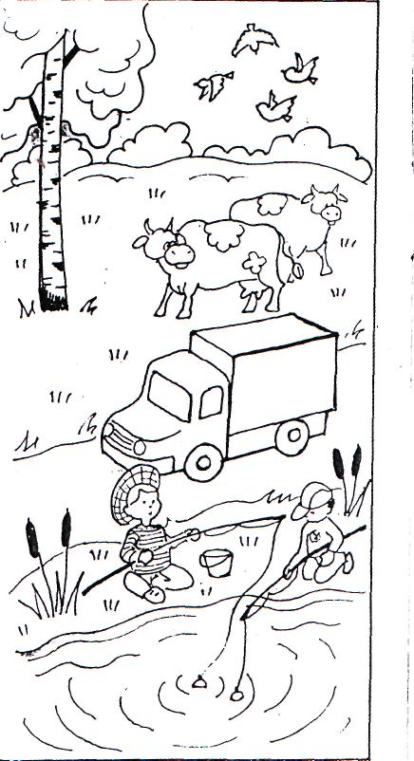
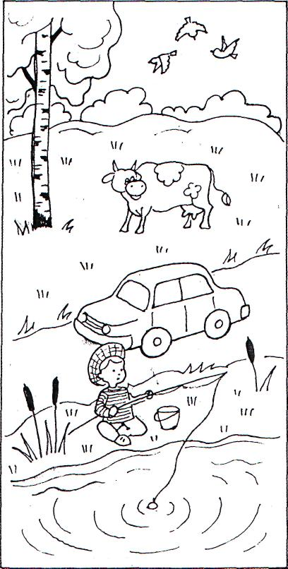
Чем отличаются картинки? Найди не менее 5 отличий.

Slide 18
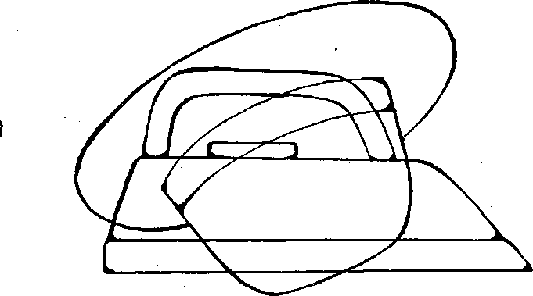

Назови предметы, которые ты видишь на рисунке.

Slide 19
На уроках русского языка:
Игра “Найди пару”
К словам из левого столбика дети подбирают синонимы из правого столбика:
Алфавит аккуратный
Чистый кавалерия
Конница озорник
Шалун азбука
Игра “Найди слова в картине”
Вывесить картинку, а ученики по её содержанию выписывают как можно больше словарных слов. Например: по картине “Деревня” - деревня, берёза, курица, антенна, облако, корова, забор, электричество, фонарь, калитка.
Игра “Убежали гласные”
Словарные слова записаны на доске. Пропущены гласные в слабой позиции. Ученики ставят ударение, возвращают гласные на место, подчёркивают “опасные” места.

